Slide 1
网课期间作业多次认真完成：
廖文韬、陈芯妍、林雅希、吴潞嘉、柴源、李澍尧、周楷瑞、吴梓华、甘扬、解子杨、王奕涵、叶孜乐、易晨悦、刘睿琳、于国睿、程熙乔、唐杰儒、王晨曦、林雅雯、翁嘉莹、战柔、高志聪、王思源、吴宇宸、田耕嘉、郭禹希、戴志鹏、张喜杰、戴培心、傅海棋、
网课期间课堂积极互动发言：
江文枫、莫雅琳、吴潞嘉、刘明宇、周楷瑞、吴梓华、甘扬、王子建、张家宁、于国睿、李君桐、程熙乔、唐杰儒、林雅雯、王思源、吴宇宸、田耕嘉、戴志鹏、王晨䂀、戴培心、李昊聪、

Slide 2
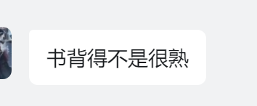
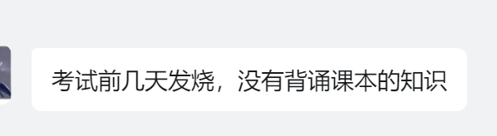
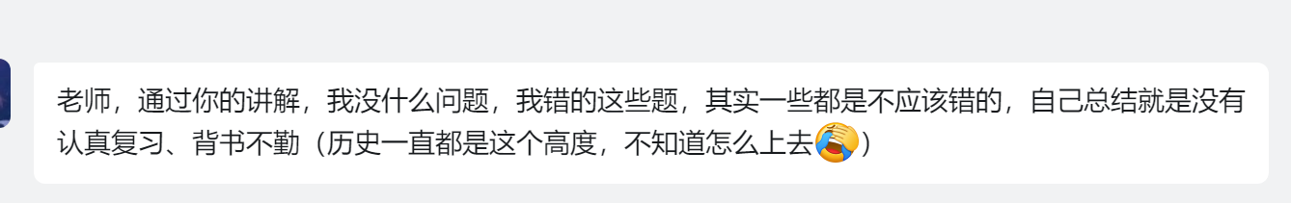
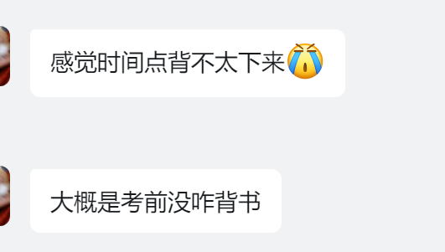
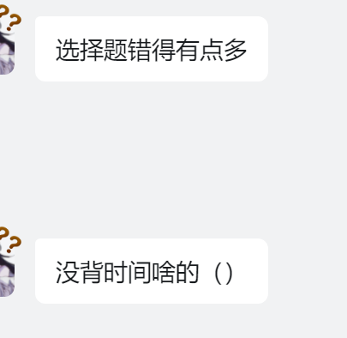

Slide 3
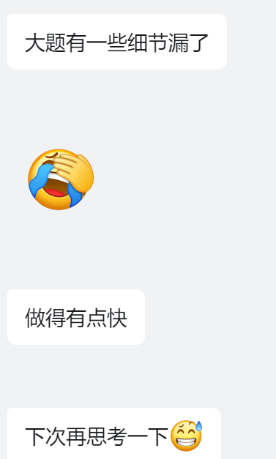
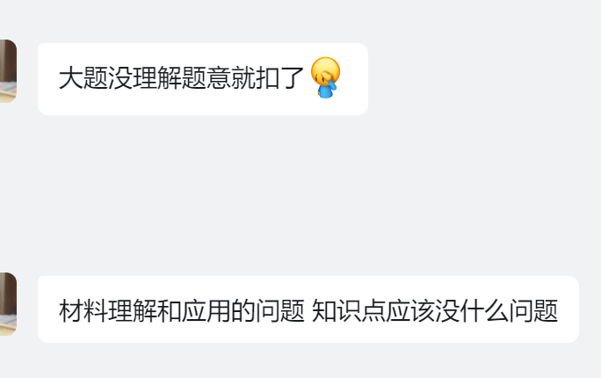

Slide 4
平时作业练习测验反映的问题
1. 不能保证学习时间，思想上不重视文科，历史课上做其他事。
2. 审题不仔细、粗心、甚至漏答。
3. 死记硬背，而不是理解后记忆。灵活的材料题不会写，背了的知识不会用。
4.对学习抱着急于求成心态，不会自主花时间取梳理、归纳、整理基础知识。
5.复习最后没有回归课本。

Slide 5
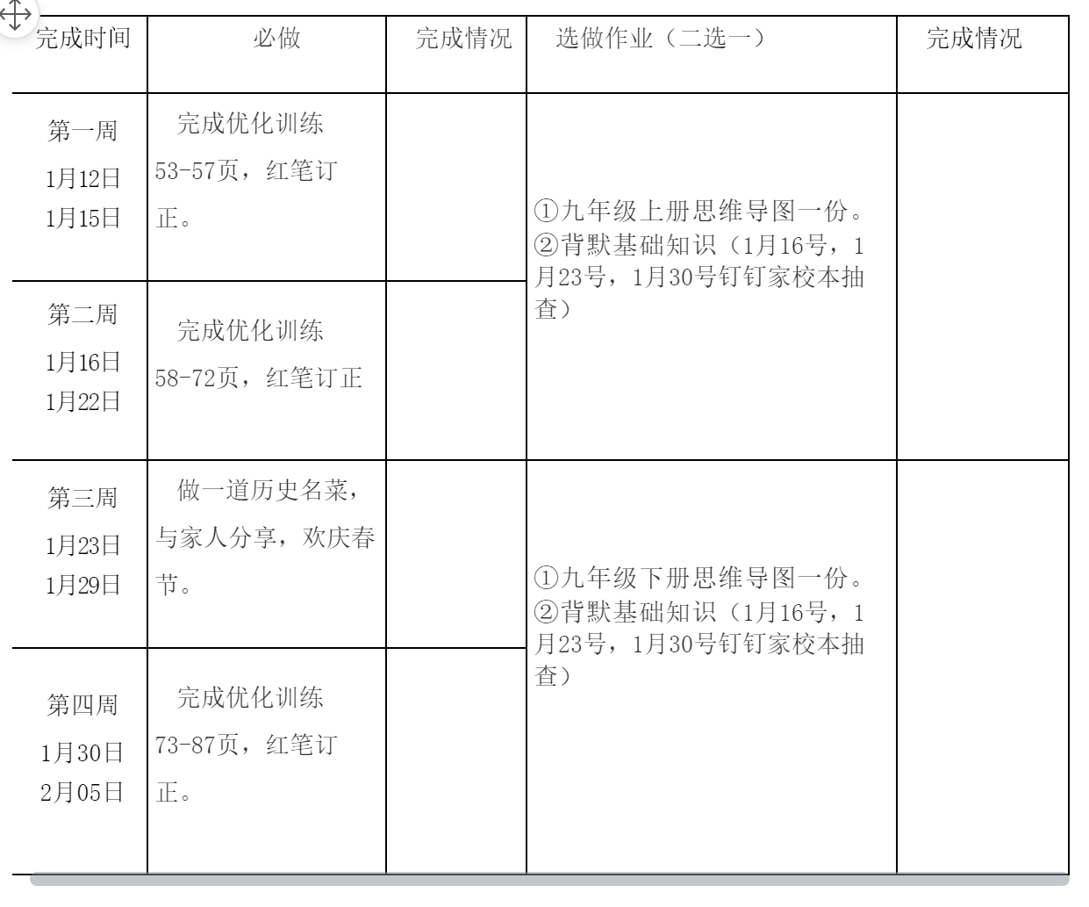
网课期间：
完成了九上九下的新课学习，并进行了九年级全册的复习
期末考试之后，进入到中考总复习，开始复习七年级上册
下学期开学初的区统考范围：九年级上册
寒假每天花40分钟复习历史（包括做题以及记背，同时希望同学们再认真把七八年级课本找出来，认真看一遍）
薄弱科目一定要尽早想办法提升，不要等到“冲刺阶段”

Slide 6
岁末已至，美好向新，
让我们一起期待来年春暖花开！
让我们一起迎接来年硕果丰收！

